Slide 1
ĐOÀN THUYỀN
ĐÁNH CÁ

Slide 2
KTUTS
KẾT NỐI
Vẽ về cuộc sống an toàn
KTUTS
Liên hệ page:
https://www.facebook.com/teamKTUTS
Đây là sản phẩm của nhóm KTUTS. Mọi chi tiết vui lòng liên hệ page hoặc SĐT: 0922 645 654

Slide 3
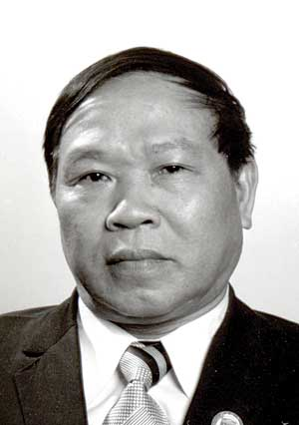
Huy Cận
(1919 – 2005)
Quê: Hà Tĩnh

Slide 4
KTUTS
LUYỆN ĐỌC
KTUTS

Slide 5
Đoàn thuyền đánh cá
Mặt trời xuống biển như hòn lửa
Sóng đã cài then, đêm sập cửa
Đoàn thuyền đánh cá lại ra khơi,
Câu hát căng buồm cùng gió khơi.
Hát rằng: cá bạc Biển Đông lặng,
Cá thu Biển Đông như đoàn thoi
Đêm ngày dệt biển muôn luồng sáng.
Đến dệt lưới ta, đoàn cá ơi!
Ta hát bài ca gọi cá vào,
Gõ thuyền đã có nhịp trăng cao,
Biển cho ta cá như lòng mẹ
Nuôi lớn đời ta tự buổi nào.
Sao mờ, kéo lưới kịp trời sáng
Ta kéo xoăn tay chùm cá nặng
Vảy bạc đuôi vàng loé rạng đông
Lưới xếp buồm lên đón nắng hồng.
Câu hát căng buồm với gió khơi,
Đoàn thuyền chạy đua cùng mặt trời,
Mặt trời đội biển nhô màu mới,
Mắt cá huy hoàng muôn dặm phơi.
Huy Cận

Slide 6
KTUTS
LUYỆN ĐỌC
LẦN 1
KTUTS

Slide 7
Đoàn thuyền đánh cá
Mặt trời xuống biển như hòn lửa
Sóng đã cài then, đêm sập cửa
Đoàn thuyền đánh cá lại ra khơi,
Câu hát căng buồm cùng gió khơi.
Hát rằng: cá bạc Biển Đông lặng,
Cá thu Biển Đông như đoàn thoi
Đêm ngày dệt biển muôn luồng sáng.
Đến dệt lưới ta, đoàn cá ơi!
Ta hát bài ca gọi cá vào,
Gõ thuyền đã có nhịp trăng cao,
Biển cho ta cá như lòng mẹ
Nuôi lớn đời ta tự buổi nào.
Sao mờ, kéo lưới kịp trời sáng
Ta kéo xoăn tay chùm cá nặng
Vảy bạc đuôi vàng loé rạng đông
Lưới xếp buồm lên đón nắng hồng.
Câu hát căng buồm với gió khơi,
Đoàn thuyền chạy đua cùng mặt trời,
Mặt trời đội biển nhô màu mới,
Mắt cá huy hoàng muôn dặm phơi.
Huy Cận

Slide 8
Luyện đọc từ
căng buồm
đoàn thoi
xoăn tay
loé

Slide 9
KTUTS
LUYỆN ĐỌC
LẦN 2
KTUTS

Slide 10
Đoàn thuyền đánh cá
Mặt trời xuống biển như hòn lửa
Sóng đã cài then, đêm sập cửa
Đoàn thuyền đánh cá lại ra khơi,
Câu hát căng buồm cùng gió khơi.
Hát rằng: cá bạc Biển Đông lặng,
Cá thu Biển Đông như đoàn thoi
Đêm ngày dệt biển muôn luồng sáng.
Đến dệt lưới ta, đoàn cá ơi!
Ta hát bài ca gọi cá vào,
Gõ thuyền đã có nhịp trăng cao,
Biển cho ta cá như lòng mẹ
Nuôi lớn đời ta tự buổi nào.
Sao mờ, kéo lưới kịp trời sáng
Ta kéo xoăn tay chùm cá nặng
Vảy bạc đuôi vàng loé rạng đông
Lưới xếp buồm lên đón nắng hồng.
Câu hát căng buồm với gió khơi,
Đoàn thuyền chạy đua cùng mặt trời,
Mặt trời đội biển nhô màu mới,
Mắt cá huy hoàng muôn dặm phơi.
Huy Cận

Slide 11
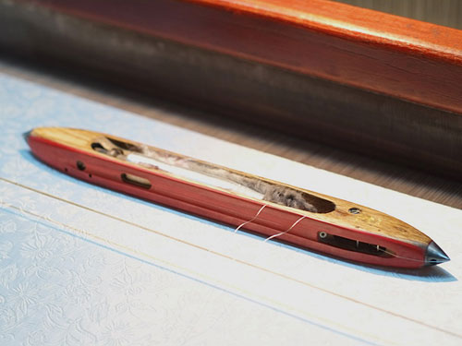
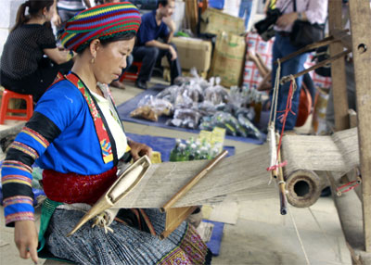
Giải nghĩa từ
thoi:
Bộ phận của khung cửi hay may dệt để luồn sợi trong khi dệt vải

Slide 12
KTUTS
LUYỆN ĐỌC
LẦN 3
KTUTS

Slide 13
Đoàn thuyền đánh cá
Mặt trời xuống biển như hòn lửa
Sóng đã cài then, đêm sập cửa
Đoàn thuyền đánh cá lại ra khơi,
Câu hát căng buồm cùng gió khơi.
Hát rằng: cá bạc Biển Đông lặng,
Cá thu Biển Đông như đoàn thoi
Đêm ngày dệt biển muôn luồng sáng.
Đến dệt lưới ta, đoàn cá ơi!
Ta hát bài ca gọi cá vào,
Gõ thuyền đã có nhịp trăng cao,
Biển cho ta cá như lòng mẹ
Nuôi lớn đời ta tự buổi nào.
Sao mờ, kéo lưới kịp trời sáng
Ta kéo xoăn tay chùm cá nặng
Vảy bạc đuôi vàng loé rạng đông
Lưới xếp buồm lên đón nắng hồng.
Câu hát căng buồm với gió khơi,
Đoàn thuyền chạy đua cùng mặt trời,
Mặt trời đội biển nhô màu mới,
Mắt cá huy hoàng muôn dặm phơi.
Huy Cận

Slide 14
LUYỆN ĐỌC
Nhịp 4/3 với các dòng thơ:
Mặt trời xuống biển như hòn lửa
Sóng đã cài then, đêm sập cửa
Đoàn thuyền đánh cá lại ra khơi
Câu hát căng buồm cùng gió khơi.

Slide 15
LUYỆN ĐỌC
Nhịp 2/5 với các dòng thơ:
Hát rằng: cá bạc Biển Đông lặng
Gõ thuyền đã có nhịp trăng cao
Sao mờ, kéo lưới kịp trời sáng.

Slide 16
Đoàn thuyền đánh cá
Mặt trời xuống biển như hòn lửa
Sóng đã cài then, đêm sập cửa
Đoàn thuyền đánh cá lại ra khơi,
Câu hát căng buồm cùng gió khơi.
Hát rằng: cá bạc Biển Đông lặng,
Cá thu Biển Đông như đoàn thoi
Đêm ngày dệt biển muôn luồng sáng.
Đến dệt lưới ta, đoàn cá ơi!
Ta hát bài ca gọi cá vào,
Gõ thuyền đã có nhịp trăng cao,
Biển cho ta cá như lòng mẹ
Nuôi lớn đời ta tự buổi nào.
Sao mờ, kéo lưới kịp trời sáng
Ta kéo xoăn tay chùm cá nặng
Vảy bạc đuôi vàng loé rạng đông
Lưới xếp buồm lên đón nắng hồng.
Câu hát căng buồm với gió khơi,
Đoàn thuyền chạy đua cùng mặt trời,
Mặt trời đội biển nhô màu mới,
Mắt cá huy hoàng muôn dặm phơi.
Huy Cận

Slide 17
KTUTS
TÌM HIỂU BÀI
KTUTS

Slide 18
Câu 1:
Đoàn thuyền đánh cá ra khơi lúc nào? Những câu thơ nào cho biết điều đó?
Bình minh
Hoàng hôn
Đêm khuya

Slide 19
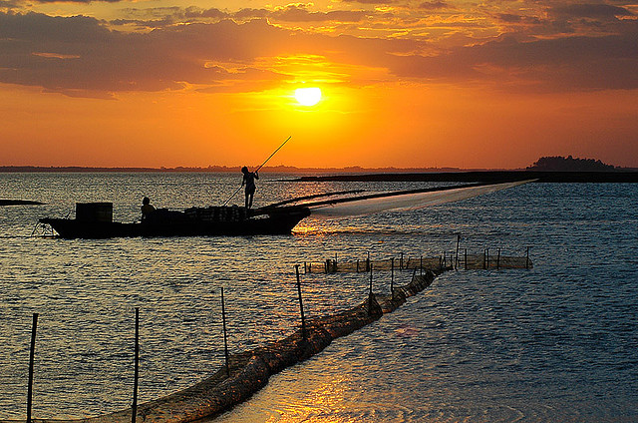
Mặt trời xuống biển như hòn lửa
Sóng đã cài then, đêm sập cửa.
Hoàng hôn hay còn gọi là chiều tà, nhá nhem, chạng vạng, nhá nhem tối

Slide 20
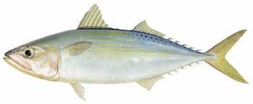
Cá bạc
Cá thu

Slide 21
Câu 2:
Đoàn thuyền đánh cá trở về vào lúc nào? Em biết điều đó nhờ những câu thơ nào?
Bình minh
Hoàng hôn
Đêm khuya

Slide 22
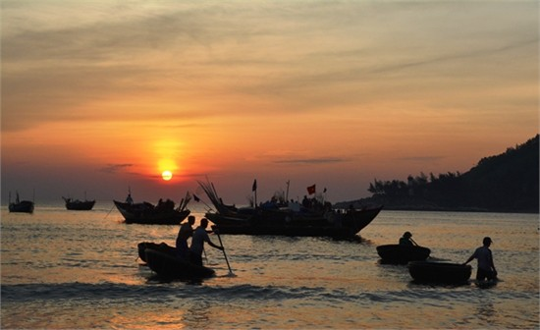
Sao mờ kéo lưới kịp trời sáng
Mặt trời đội biển nhô màu mới.
Bình minh hay (rạng đông) xảy ra trước khi Mặt Trời mọc.

Slide 23
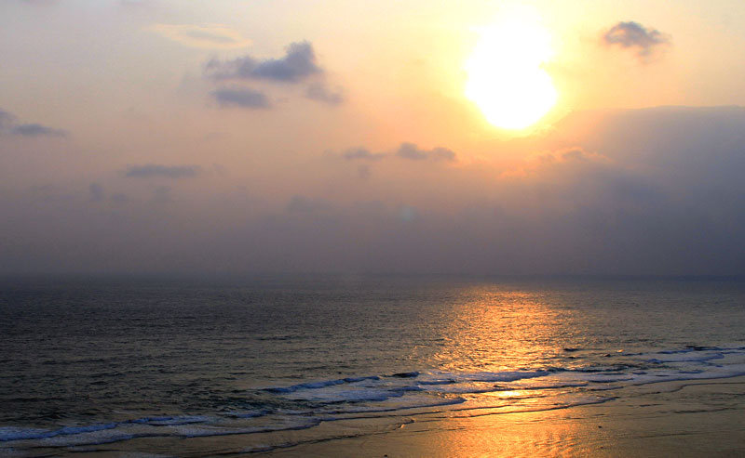
Câu 3:
Tìm những hình ảnh nói lên vẻ đẹp huy hoàng của biển.
Mặt trời xuống biển như hòn lửa
Sóng đã cài then, đêm sập cửa
Mặt trời đội biển nhô màu mới
Mắt cá huy hoàng muôn dặm phơi.

Slide 24
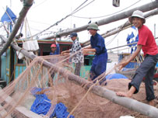
Câu 4:
Tìm những hình ảnh nói lên vẻ đẹp của người dân lao động.
Câu hát căng buồm cùng gió khơi
Hát rằng: cá bạc Biển Đông lặng
Ta kéo xoăn tay chum cá nặng
Đoàn thuyền chạy đua cùng mặt trời

Slide 25
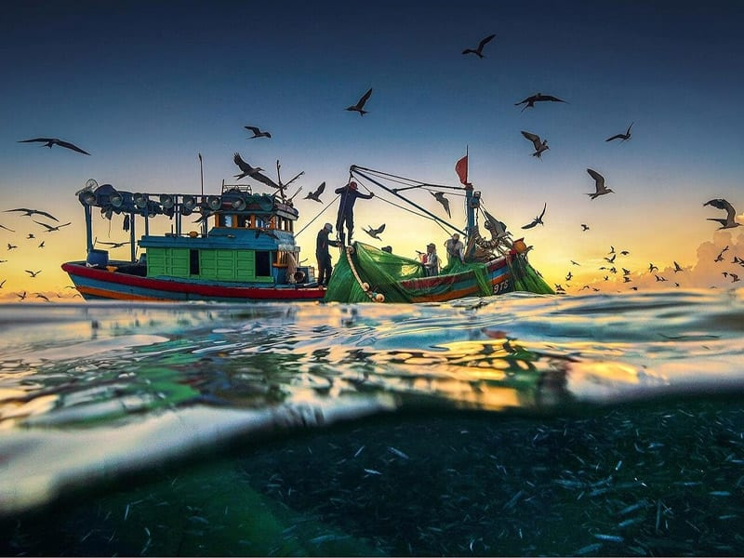

Slide 26
Nội dung bài thơ
Bài thơ ca ngợi vẻ đẹp huy hoàng của biển, vẻ đẹp của những người lao động trên biển.

Slide 27
KTUTS
LUYỆN ĐỌC
DIỄN CẢM
KTUTS

Slide 28
Đoàn thuyền đánh cá
Mặt trời xuống biển như hòn lửa
Sóng đã cài then, đêm sập cửa
Đoàn thuyền đánh cá lại ra khơi,
Câu hát căng buồm cùng gió khơi.
Hát rằng: cá bạc Biển Đông lặng,
Cá thu Biển Đông như đoàn thoi
Đêm ngày dệt biển muôn luồng sáng.
Đến dệt lưới ta, đoàn cá ơi!
Ta hát bài ca gọi cá vào,
Gõ thuyền đã có nhịp trăng cao,
Biển cho ta cá như lòng mẹ
Nuôi lớn đời ta tự buổi nào.
Sao mờ, kéo lưới kịp trời sáng
Ta kéo xoăn tay chùm cá nặng
Vảy bạc đuôi vàng loé rạng đông
Lưới xếp buồm lên đón nắng hồng.
Câu hát căng buồm với gió khơi,
Đoàn thuyền chạy đua cùng mặt trời,
Mặt trời đội biển nhô màu mới,
Mắt cá huy hoàng muôn dặm phơi.
Huy Cận

Slide 29
Luyện đọc diễn cảm
hòn lửa
Mặt trời xuống biển như hòn lửa
Sóng đã cài then, đêm sập cửa
Đoàn thuyền đánh cá lại ra khơi,
Câu hát căng buồm cùng gió khơi.
sập cửa
căng buồm
Ta hát bài ca gọi cá vào,
Gõ thuyền đã có nhịp trăng cao,
Biển cho ta cá như lòng mẹ
Nuôi lớn đời ta tự buổi nào.
hát
Gõ thuyền

Slide 30
KTUTS
HỌC
THUỘC LÒNG
KTUTS

Slide 31
ĐOÀN THUYỀN ĐÁNH CÁ
xuống biển
hòn lửa
Mặt trời như
Sóng
đã cài then,
đêm sập cửa
Đoàn thuyền
đánh cá lại ra
khơi,
Sao
mờ kéo lưới
kịp trời sáng
Câu hát
gió khơi.
căng buồm cùng
Ta
kéo xoăn
tay
chùm cá nặng
Vảy bạc
đuôi vàng lóe
rạng đông
Hát rằng
cá bạc
Biển Đông
lặng,
nắng
Lưới
xếp buồm lên
đón hồng.
Cá thu
Biển Đông
như đoàn thoi
Đêm ngày
dệt biển
muôn luồng
sáng
Câu hát
căng buồm với
gió khơi,
dệt lưới ta,
đoàn cá
Đến
ơi!
Đoàn thuyền
chạy đua cùng
mặt trời,
Mặt trời
đội
biển
nhô màu mới,
Ta hát
bài ca
gọi cá
vào,
huy hoàng
muôn dặm phơi.
Mắt cá
Gõ thuyền
đã có nhịp
trăng cao,
Biển
cho ta cá
như lòng mẹ
HUY CẬN
Nuôi lớn
đời ta
tự buổi nào.

Slide 32
KTUTS
CỦNG CỐ
KTUTS

Slide 33
Bài thơ ca ngợi điều gì?
Vẻ đẹp huy hoàng của biển.
Ca ngợi vẻ đẹp của người dân lao động trên biển.
Ca ngợi vẻ đẹp huy hoàng của biển, vẻ đẹp của những người lao động trên biển.

